Slide 1

網頁設計入門
講師
黃宗民
GO!

Slide 2

VS Code
本課程使用 Microsoft 開發的 Visual Studio Code（VS Code）
可免費下載使用
開源程式（程式開發者公佈程式原始編碼供使用者查看修正）
支援 macOS、Windows、Linux 等多平台作業系統
眾多擴充功能
下載最新版 VS Code
https://code.visualstudio.com/
https://code.visualstudio.com
Notes:
Visual Studio Code 是微軟在2015年發布的程式碼編輯器
VS Code 免費提供開發者下載使用，若作為商業用途開發程式則需支付授權費用
VS Code 為開源程式，意指程式原始碼是公開供人查看或協助修復錯誤
VS Code 支援常見作業平台：macOS、Windows、Linux
本課程以 Windows 版為主
VS Code 官網只提供英文瀏覽，但軟體本身支援中文顯示
程式開發者可以透過開源，協助軟體開發者修正軟體的錯誤，讓軟體更完善
提醒學員在下載 Windows 版 VS Code 需注意版本與電腦相容（32 bit 或 64 bit 版本）

Slide 3
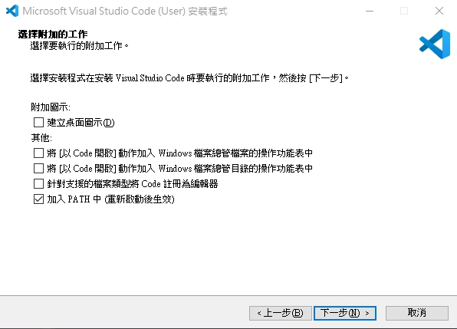

安裝 VSCode（Demo）
安裝平台：Windows
安裝版本：1.51
注意事項：
Demo
Notes:
實際透過示範下載 VS Code 到電腦裡安裝
下載時注意電腦作業系統，下載對應版本
本課程使用 Windows 作為操作系統
本課程使用的 VS Code 版本為 1.42
課後也可在家練習自己安裝
確定學員安裝的 VS Code 版本都相同。以確保操作環境一致
確認學員安裝在 Windows 上的 VS Code 版本是否對應 Windows 系統（32/64 bit 版本）
安裝時介紹「自定義安裝」，可調整安裝參數，如：更改安裝位置、安裝附加套件等

Slide 4

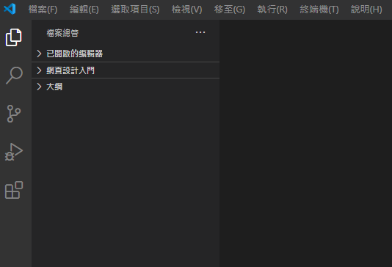



VS Code擴充功能
VS Code有許多協助你寫程式的擴充功能，讓Coding更容易
本次安裝：
Chinese (Traditional) Language Pack for Visual Studio Code
Bracket Pair Colorizer
Live Server
Auto Rename Tag
Notes:
實際透過示範下載 VS Code 到電腦裡安裝
下載時注意電腦作業系統，下載對應版本
本課程使用 Windows 作為操作系統
本課程使用的 VS Code 版本為 1.42
課後也可在家練習自己安裝
確定學員安裝的 VS Code 版本都相同。以確保操作環境一致
確認學員安裝在 Windows 上的 VS Code 版本是否對應 Windows 系統（32/64 bit 版本）
安裝時介紹「自定義安裝」，可調整安裝參數，如：更改安裝位置、安裝附加套件等

Slide 5

前端三要素
網頁內容架構
網頁外觀樣式美化
網頁的互動

Slide 6

HTML5
Hyper Text Markup Language
超文本標記語言

Slide 7
HTML結構
HTML主要由多個元素(Element)所構成，其中包含了：
標籤(Tag)
內容(Content)
屬性(Attributes)
屬性值(Attributes Value)
元素
＜標籤 屬性名稱1=“屬性值1” ＞ 內容 ＜/ 標籤＞
標籤通常是成對的
結束標籤
起始標籤

Slide 8


CSS3
Cascading Style Sheets
階層式樣式表

Slide 9
CSS語法
CSS主要由單或多個規則(Rule)組成，其中包含了：
選擇器(Selector)
宣告(Declaration)
屬性(Property)
屬性值(Property Value)
規則
選擇器{ 屬性名稱1:屬性值1;}
宣告
Notes:
https://www.w3schools.com/css/css_syntax.asp

Slide 10
CSS結構
除了選擇器名稱以外，其他都必須被大括號（{}）給包住。
在每一個宣告裡面，屬性跟屬性值之間必須用冒號(:) 做區分。
不同的宣告之間必須使用分號 (;) 來區分。
p｛
color：red；
font-size ： 20px；
｝

Slide 11
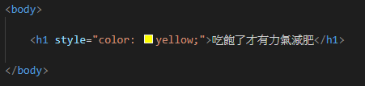
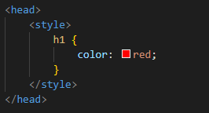
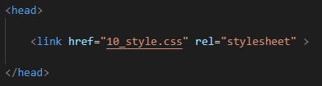
CSS的套用方式
行內樣式(Inline)
在HTML的標籤中使用style屬性指定CSS樣式
內部樣式表(Internal)
在head元素中，使用style元素並將CSS撰寫其內
外部樣式表(External)
在head元素中，透過link標籤讀取外部CSS檔案
Notes:
https://www.w3schools.com/html/html_css.asp

Slide 12



